Slide 1
Отчет о проведенной акции
«Поделись улыбкой»
МБОУ «Верхнеуратьминская ООШ»
ДОО «Дружба»

Slide 2

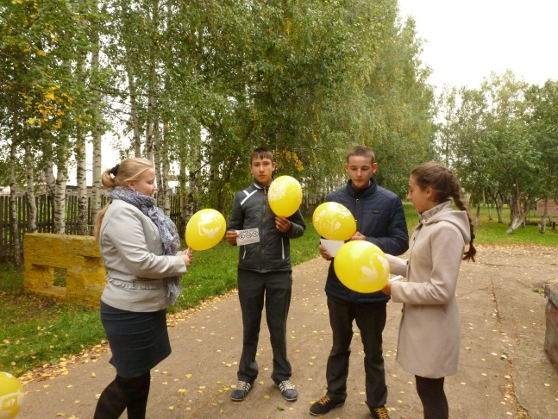
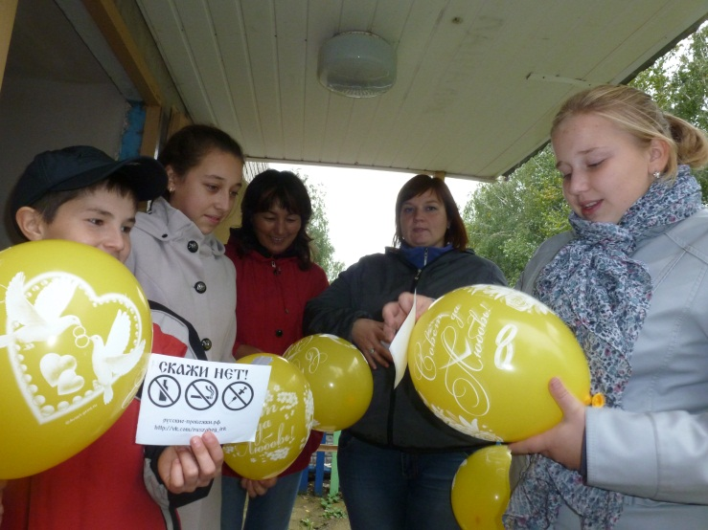
«От улыбки станет всем теплей!»
Актив нашей дружины приготовили листовки, которые призывают жителей к ЗОЖ
Жители села вместе с листовками получили в подарок не только яркий шарик, но и улыбки!

